Slide 2
Bu sunum İşleyen Zeka’nın katkılarıyla hazırlanmıştır.
İşleyen Zeka örnek içeriklerine aşağıdaki linkten ulaşabilirsiniz:
https://www.egetolgayaltinay.com/contents/31/5

Slide 3
Celebration Types
(Kutlama Türleri)

Slide 4
Birthday Party
Engagement Party
Welcome Party
Costume Party
Doğumgünü Partisi
Nişan Partisi
Hoş geldin Partisi
Kostüm Partisi
Farewell Party
Father’s Day
Graduation Party
Veda Partisi
Babalar Günü
Mezuniyet Partisi

Slide 5
Ramadan Feast
Sacrifice Feast
Slumber Party
Ramazan Bayramı
Kurban Bayramı
Pijama Partisi
Surprise Party
Wedding Anniversary
Wedding
Sürpriz Parti
Evlilik Yıldönümü
Düğün

Slide 6
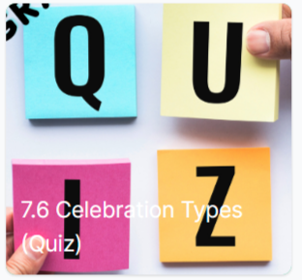
Konu ile ilgili oyuna aşağıdaki linkten ulaşabilirsiniz:
https://www.egetolgayaltinay.com/lessons/173

Slide 7
Konu ile ilgili oyuna aşağıdaki linkten ulaşabilirsiniz:
https://www.egetolgayaltinay.com/lessons/174

Slide 8
Needs for Celebrations
(Kutlama için Gerekli Şeyler)

Slide 9
Balloons
Drink/Beverage
Candle
Party Hat
Balonlar
İçecek
Mum
Parti Şapkası
Birthday Cake
Confetti
Cookie
Snack
Doğumgünü Pastası
Konfeti
Kurabiye
Atıştırmalık

Slide 10
Crisps
Decorations
Juice
Dessert
Cips
Süsleme
Meyve Suyu
Tatlı
Flowers
Fancy Dresses
Food
Çiçekler
Parti Kostümü
Yemek

Slide 11
Misafir
Guest
Fruit
Game
Music CD
Meyve
Oyun
Müzik CD’si
Host
Ev sahibi

Slide 12
Guest List
Invitation Card
Popcorn
Present / Gift
Konuk Listesi
Davetiye
Patlamış Mısır
Hediye

Slide 13
Konu ile ilgili oyuna aşağıdaki linkten ulaşabilirsiniz:
https://www.egetolgayaltinay.com/lessons/169

Slide 14
Verbs about Celebrations
(Kutlamalarla İlgili Fiiller)

Slide 15
Throw a Party
Blow up balloons
Attend a Party
Celebrate
Decorate a place
Party düzenlemek
Balonları şişirmek
Partiye Katılmak
Kutlamak
Bir yeri süslemek
Go shopping
Make a to-do list
Make a cake
Wear a costume
Wrap presents
Alışverişe gitmek
Yapılacaklar listesi hazırlamak
Pasta yapmak
Kostüm giymek
Hediyeleri paketlemek

Slide 16
OTHER IMPORTANT WORDS
(DİĞER ÖNEMLİ KELİMELER)
Accept:
Kabul etmek
Type:
Tür
Refuse:
Reddetmek
Theme:
Tema
Arrange:
Düzenlemek
Place:
Yer, mekan
Organize:
Organize etmek
Time:
Saat
Buy:
Satın almak
Date:
Tarih
Hang the banner:
Pankart asma
Join:
Katılmak
Invite:
Davet etmek
Special Day:
Özel gün
Invitation:
Davet
Prepare:
Hazırlamak
Invitation Card:
Davetiye
Visit relatives:
Akrabaları ziyaret etmek

Slide 17
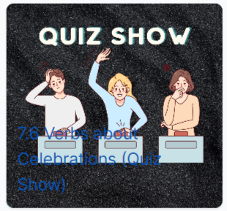
Konu ile ilgili oyuna aşağıdaki linkten ulaşabilirsiniz:
https://www.egetolgayaltinay.com/lessons/165

Slide 18
Konu ile ilgili oyuna aşağıdaki linkten ulaşabilirsiniz:
https://www.egetolgayaltinay.com/lessons/166

Slide 19
Telling the Quantity
(Miktar Belirtme)

Slide 20
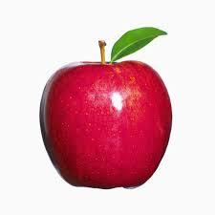
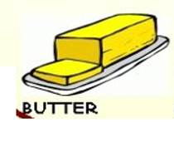
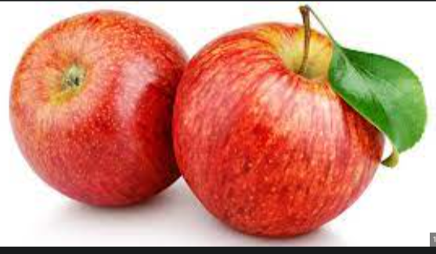
Telling the Quantity
(Miktar Belirtme)
İngilizcedeki isimler sayılabilen (countable) ya da sayılamayan (uncountable) olarak ikiye ayrılır:
1)Countable Nouns (Sayılabilen İsimler)
2)Uncountable Nouns (Sayılamayan İsimler)
Sayılarla ifade edemediğimiz nesnelerdir. Çoğul halleri yoktur.
Tek tek veya çoğul olarak sayılabilen nesnelerdir.
an apple
two apples
Tekiller başına «a/an» , çoğullar ise sonuna çoğul eki «-s» alırlar.
Sayılamayanlar ise herhangi bir çoğul eki almazlar

Slide 21
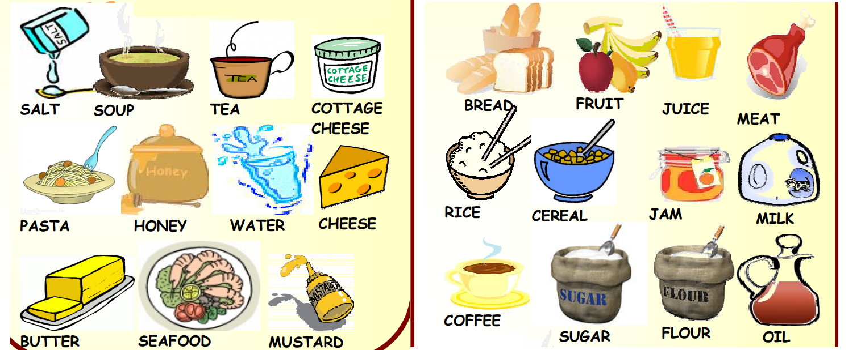
Uncountable Nouns (Sayılamayan İsimler)
Sayılamayan isimlerin bazıları aşağıdaki gibidir:
Görsel ISLCollective’den alınmıştır.

Slide 22
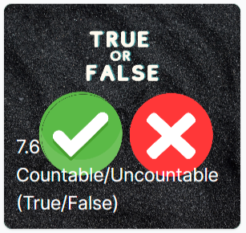
Konu ile ilgili oyuna aşağıdaki linkten ulaşabilirsiniz:
https://www.egetolgayaltinay.com/lessons/172

Slide 23
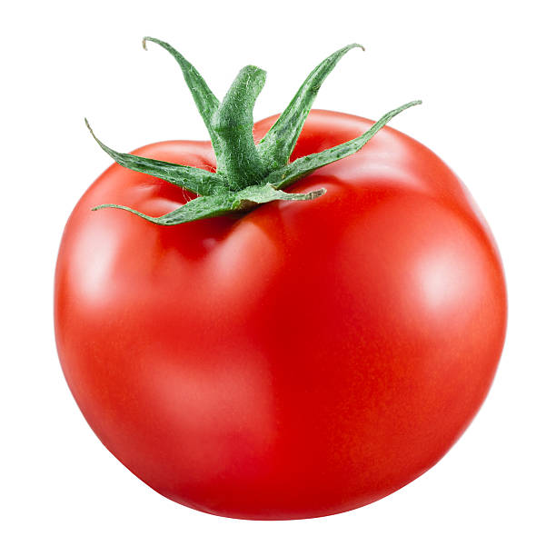
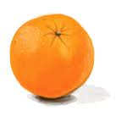
Quantifiers
(Miktar Zarfları)
1- A / An
«Bir» anlamına gelmektedir.
Sayılabilen isimlerin başında kullanılır.
«a» sessiz harfle , «an» ise sesli harfle başlayan kelimelerden önce gelir.
a book
a tomato
an apple
an orange

Slide 24
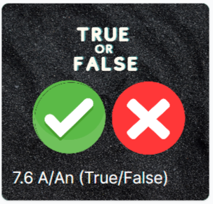
Konu ile ilgili oyuna aşağıdaki linkten ulaşabilirsiniz:
https://www.egetolgayaltinay.com/lessons/176

Slide 25
Quantifiers
(Miktar Zarfları)
2- A few
3- A little
«Az sayıda» anlamına gelmektedir.
«Az» anlamına gelmektedir.
Sayılabilen isimlerin başında kullanılır.
Sayılamayan isimlerin başında kullanılır.
I have a few apples.
I need a litte milk to make a cake..
(Az sayıda elmam var.)
(Kek yapmak için az süte ihtiyacım var.)

Slide 26
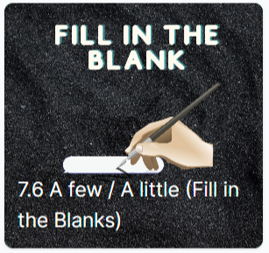
Konu ile ilgili oyuna aşağıdaki linkten ulaşabilirsiniz:
https://www.egetolgayaltinay.com/lessons/177

Slide 27
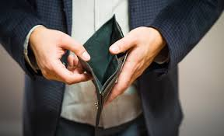
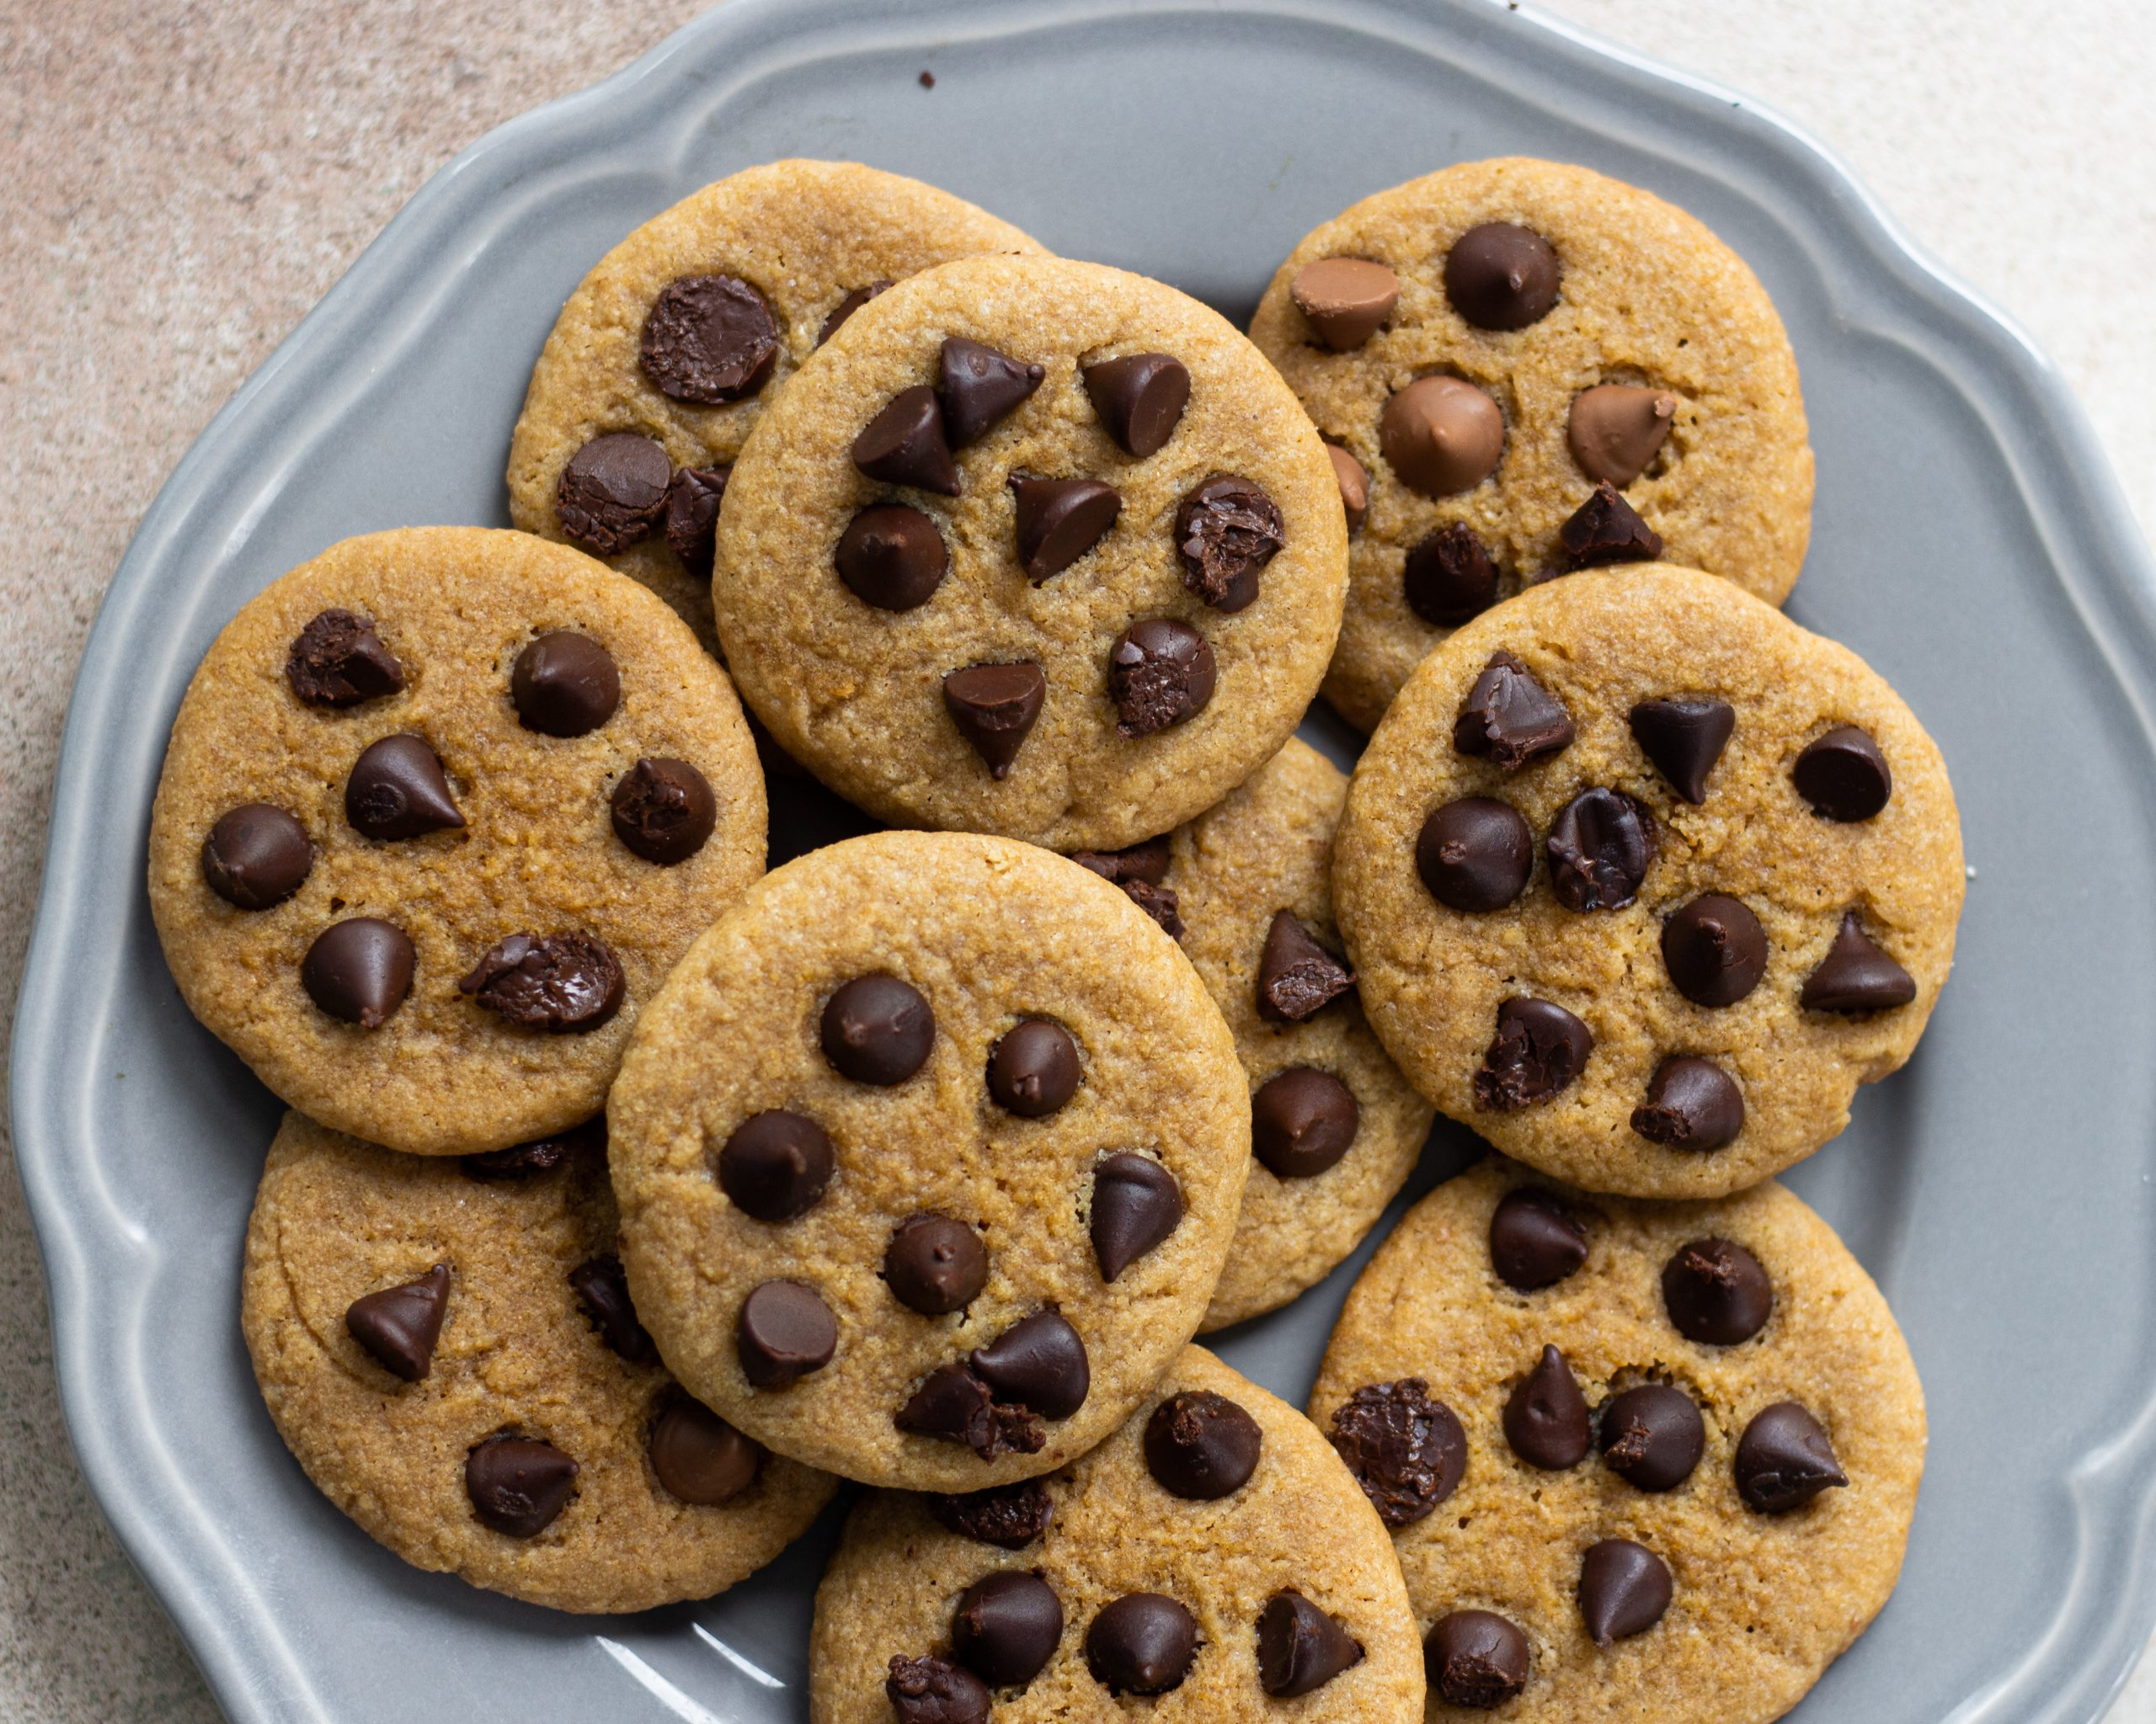
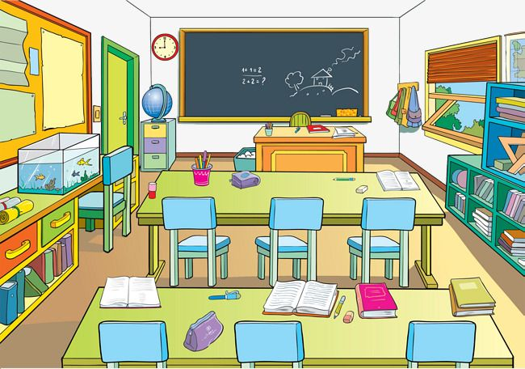
Quantifiers
(Miktar Zarfları)
5- Any
4- Some
«Hiç» anlamına gelmektedir.
Hem sayılabilen hem de sayılamayan isimlerin başında kullanılır.
Hem Sayılabilen hem de sayılamayan isimlerin başında kullanılır.
Sayılabilenlerde «Birkaç»
Sayılamayanlarda «Biraz»
anlamına gelmektedir.
Olumsuz veya soru cümlelerinde kullanılır.
I don’t have any money.
(Hiç param yok.)
some cookies
some tea
Are there any students in the class?
(Biraz çay.)
(Sınıfta hiç öğrenci var mı?)
(Birkaç kurabiye)

Slide 28
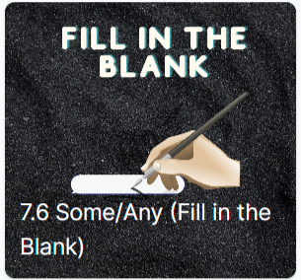
Konu ile ilgili oyuna aşağıdaki linkten ulaşabilirsiniz:
https://www.egetolgayaltinay.com/lessons/167

Slide 29
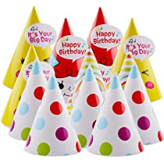
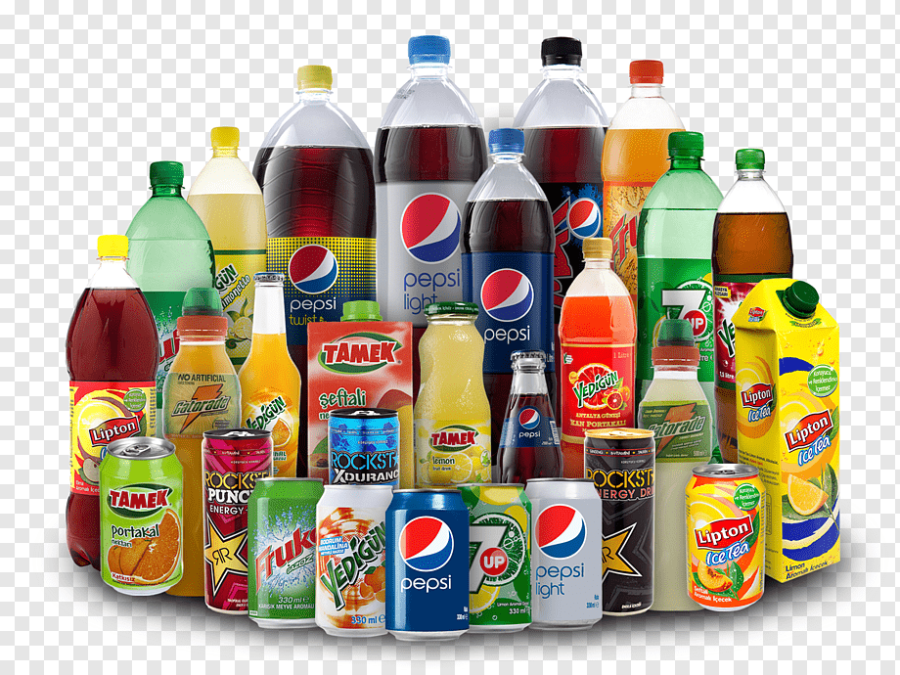
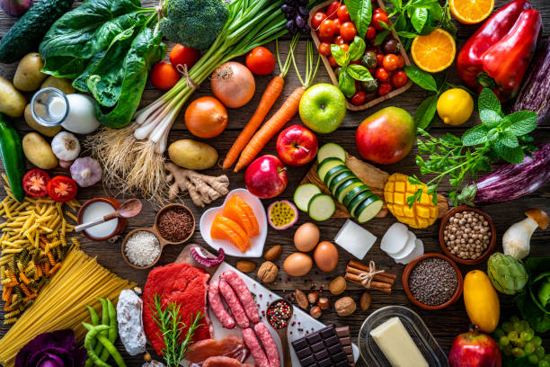
Quantifiers
(Miktar Zarfları)
6- A lot of
«Çok» ya da «çok sayıda» anlamına gelmektedir.
Hem sayılabilen hem de sayılamayan isimlerin başında kullanılır.
A lot of party hats
A lot of beverages
A lot of food
(Çok sayıda parti şapkası)
(Çok sayıda içecek)
(Çok yiyecek)

Slide 30
How many?
How much?
Sayılabilen isimlerin başında kullanılır.
Sayılamayan isimlerin başında kullanılır.
«Kaç tane» anlamına gelmektedir.
«Ne kadar» anlamına gelmektedir.
How many cookies do you want?
How much money do you have?
(Kaç tane kurabiye istersin?)
(Ne kadar paran var?)

Slide 31
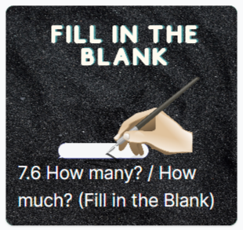
Konu ile ilgili oyuna aşağıdaki linkten ulaşabilirsiniz:
https://www.egetolgayaltinay.com/lessons/170

Slide 32
Making Suggestions / Accepting / Refusing
(Teklifte bulunma / Kabul etmek / Reddetmek)

Slide 33
MAKING
SUGGETIONS
ACCEPT
REFUSE
Yes, please. (Evet lütfen)
That’s a good idea. (Bu güzel bir fikir)
That sounds awesome. (Bu kulağa harika geliyor.)
Why not? (Neden olmasın?)
Would you like some … ?
(Biraz … ister misin?)
No, thanks. (Hayır, teşekkürler)
I’m sorry, but I can’t. (Üzgünüm yapamam)
I’m afraid, I’m busy. (Korkarım ki meşgulüm)
What about drinking something ?
(Bir şeyler içmeye ne dersin?)
Shall we eat the cake?
(Pastayı yiyelim mi?)

Slide 34
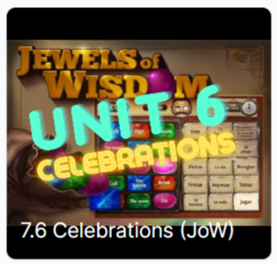
Ünite sonu kelime oyununa linkten ulaşabilirsiniz:
https://www.egetolgayaltinay.com/lessons/164
www.egetolgayaltinay.com

Slide 35
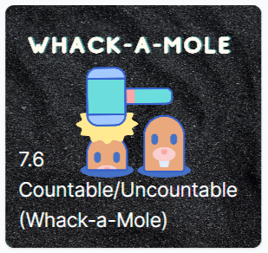
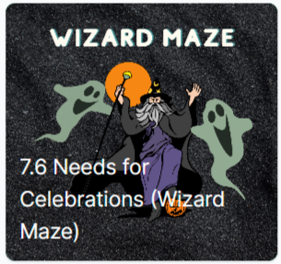
https://www.egetolgayaltinay.com/lessons/171
https://www.egetolgayaltinay.com/lessons/175
https://www.egetolgayaltinay.com/lessons/168
Diğer oyunlara yukarıdaki linklerden ulaşabilirsiniz.
www.egetolgayaltinay.com

Slide 36
SAMPLE
QUESTIONS

Slide 37
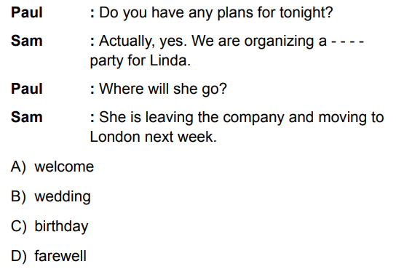

Slide 38
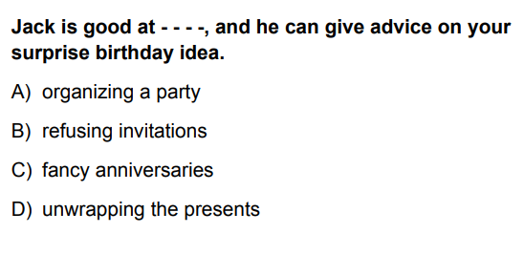

Slide 39
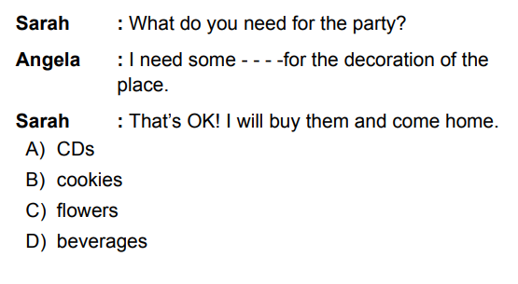

Slide 40
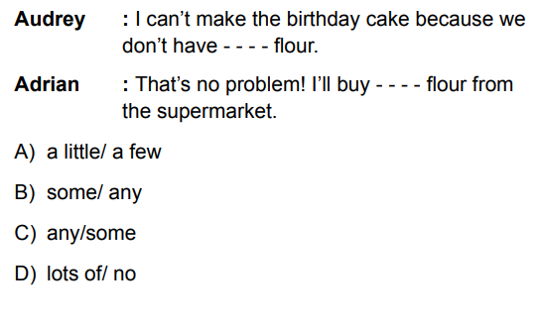

Slide 41
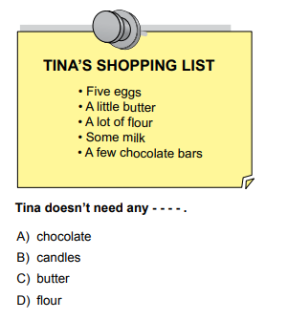

Slide 42
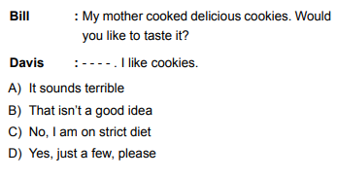

Slide 44
Sunuma katkılarından dolayı
İşleyen Zeka ailesine teşekkürler.
İşleyen Zeka içeriklerine aşağıdaki linkten ulaşabilirsiniz:
https://www.egetolgayaltinay.com/contents/31/5

Slide 45
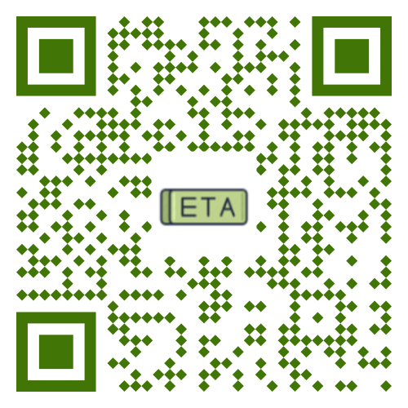
Ege Tolgay Altınay
Akköprü Ortaokulu Tuşba/VAN
Bu, ve benzeri içerikler için: www.egetolgayaltinay.com adresini ziyaret edebilirsiniz.

